Slide 1
PRojektMenedzsment Program
Albu Zsombor-Domokos

Slide 2
Alkalmazás leirása
Egy projekt menedzselő alkalmazást készítettem, amely segít rendszerezni, menedzselni az alkalmazásba bevitt feladatokat, tehendőket.
A programot PHP programozási nyelvet írntam meg, amelyet összeköttem egy adatbázissal. Ezenkívül még különböző technológiákat is használtam a projekt elkészítéséhez pl. MVC pattern, JavaScript, Bootstrap, MySQL.

Slide 3
Alkalmazás leirása
Az alkalmazás indításakor bejelentkezési rendszer fogad, amelyben minden felhasználó létrehozhat magának saját fiókot, amennyiben még nem rendelkezik eggyel.
Létrehozntam “Manager” típusú felhasználót, amelynek több jogosultsága van a program kezelésében, használatában.
Sikeres bejelentkezés után, a felhasználó létrehozhat új feladatokat, valamint törölheti, módosíthatja, rendszerezheti őket. A létrehozott feladatok különböző tulajdonságokkal rendelkeznek. Pl. érték, határidő, státusz stb.
A feladatok átláthatósága érdekében, egy “Dashboard” típusú oldalt is létrehoztam, amelyben a felhasználó grafikon által láthatja pl. hány feladat van elvégezve, a feladatok összértékét stb.

Slide 4
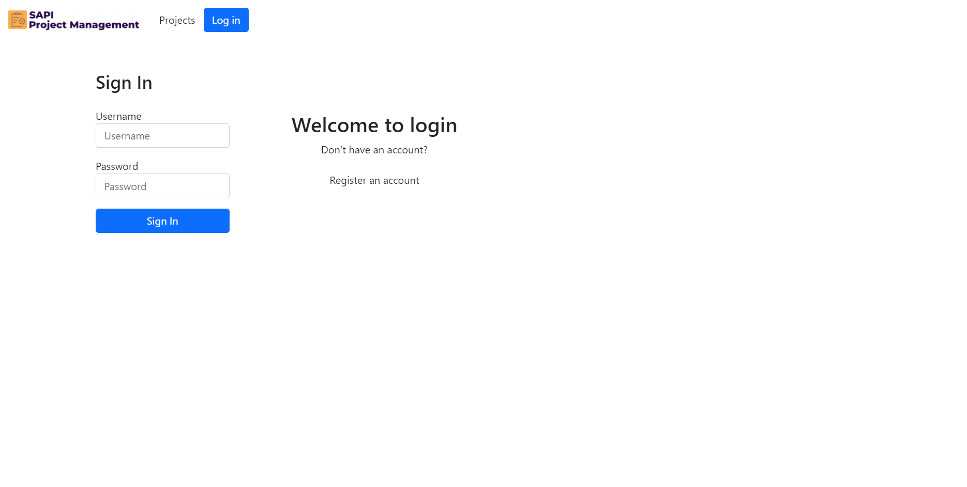
Bejelentkezési oldal

Slide 5
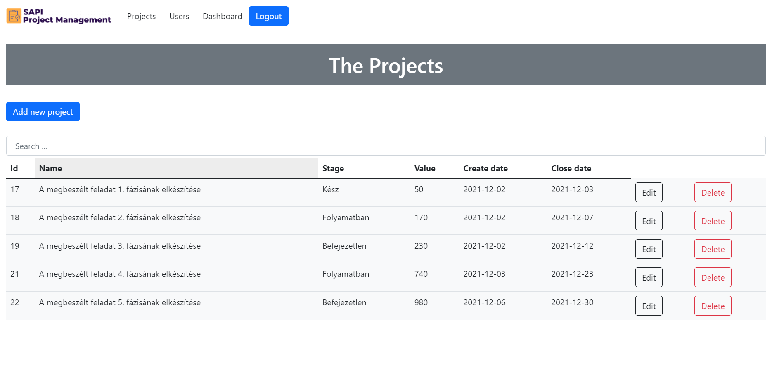
Projektek oldal
A kereső részben, a projekt neve beütésével, könnyebben kereshetünk a táblázatban.

Slide 6
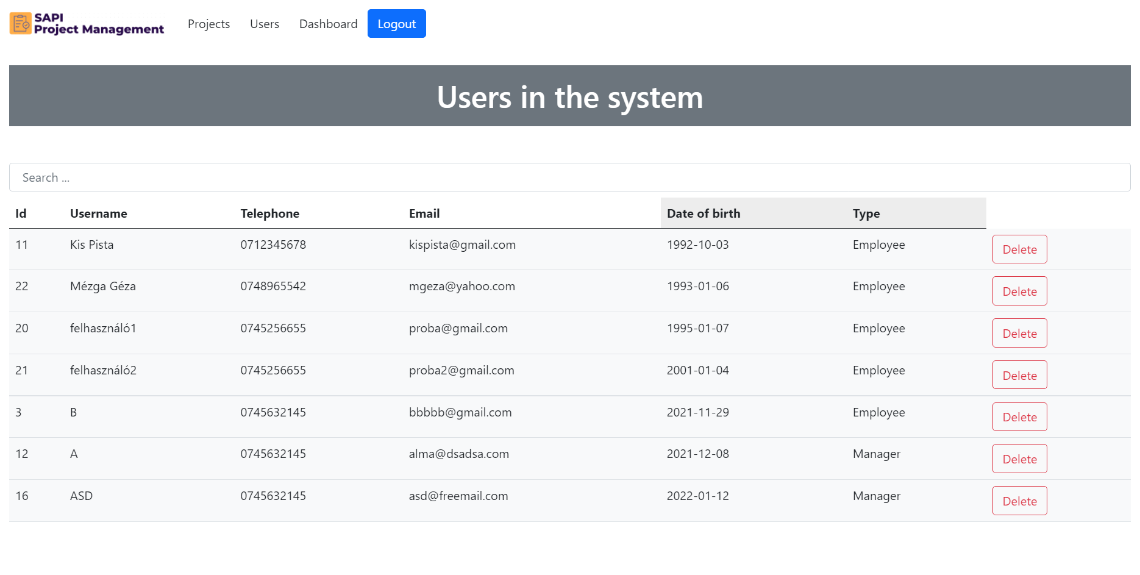
felhasználók
A tábla fejlécek kattintásával rendezhetjük a táblát abc sorrendben, vagy növekvő-csökkenő sorrendben.

Slide 7
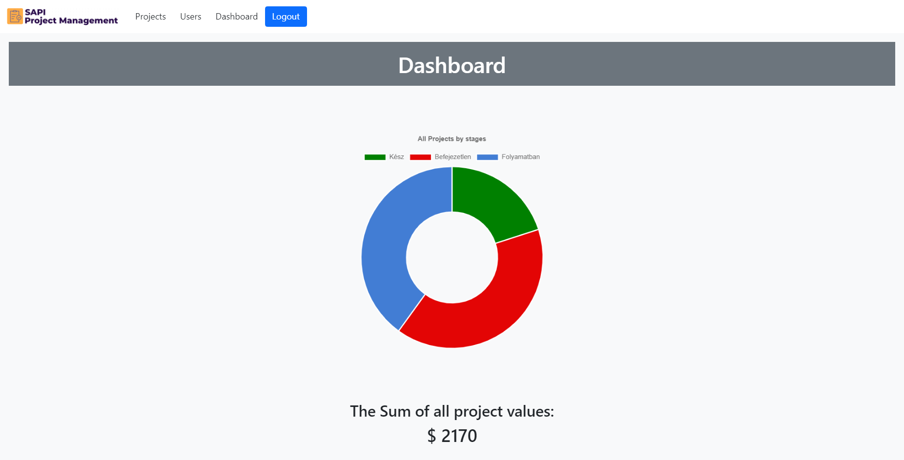
Eredmények (Dashboard)

